Slide 1
10.5
基于四象限探测器光电系统的光斑中心定位算法
Photoelectric
Technology
光电技术
10.5
基于四象限探测器光电系统的光斑中心定位算法

Slide 2
四象限探测器应用
10.5
基于四象限探测器光电系统的光斑中心定位算法
Photoelectric
Technology
光电技术
基于四象限探测器光电系统组成
3
四象限探测器中心定位算法仿真与数据处理

Slide 3
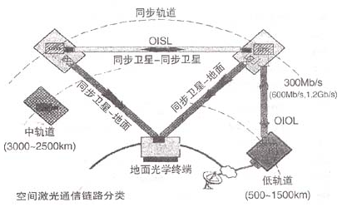
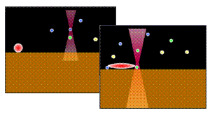
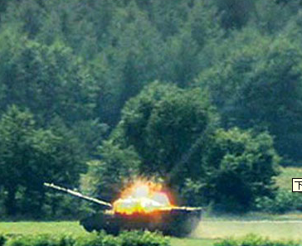
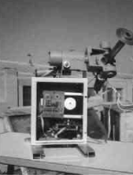
四象限探测器应用
10.5
基于四象限探测器光电系统的光斑中心定位算法
Photoelectric
Technology
光电技术
自由空间通信 细胞生物学
军事武器 太阳跟踪系统

Slide 4
10.5
基于四象限探测器光电系统的光斑中心定位算法
Photoelectric
Technology
光电技术
基于四象限探测器光电系统组成

Slide 5
10.5
基于四象限探测器光电系统的光斑中心定位算法
Photoelectric
Technology
光电技术
信号处理电路原理图

Slide 6
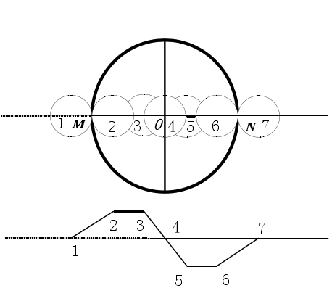
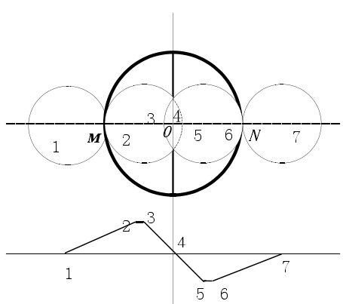
10.5
基于四象限探测器光电系统的光斑中心定位算法
Photoelectric
Technology
光电技术
四象限探测器中心定位算法仿真与数据处理
光斑与探测器最佳大小比例

Slide 7
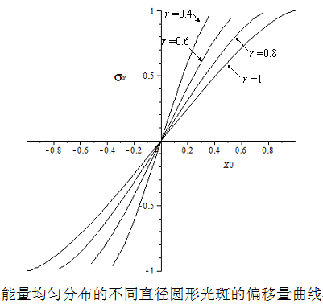
10.5
基于四象限探测器光电系统的光斑中心定位算法
Photoelectric
Technology
光电技术
光斑大小的影响

Slide 8
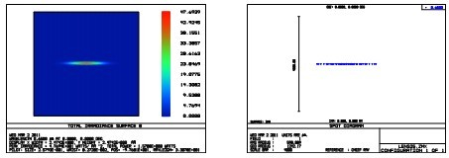
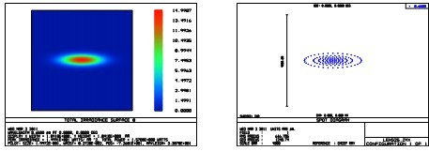
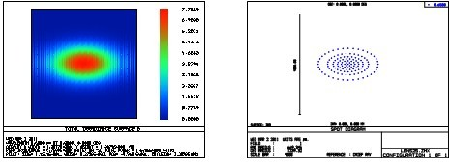
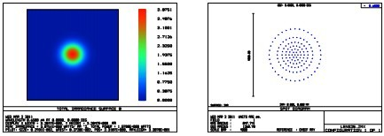
10.5
基于四象限探测器光电系统的光斑中心定位算法
Photoelectric
Technology
光电技术
d=100mm
d=125mm
d=150mm
d=200mm

Slide 9
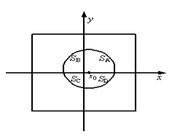


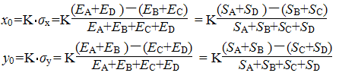
10.5
基于四象限探测器光电系统的光斑中心定位算法
Photoelectric
Technology
光电技术
中心定位算法
加减算法：

Slide 10
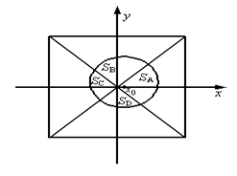
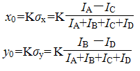
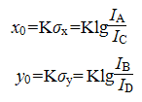
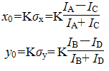
10.5
基于四象限探测器光电系统的光斑中心定位算法
Photoelectric
Technology
光电技术
对角线算法：
△/∑算法：
对数算法：

Slide 11
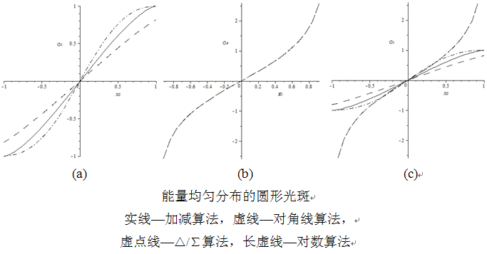
10.5
基于四象限探测器光电系统的光斑中心定位算法
Photoelectric
Technology
光电技术

Slide 12
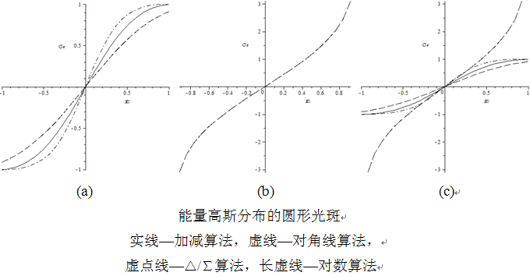
10.5
基于四象限探测器光电系统的光斑中心定位算法
Photoelectric
Technology
光电技术

Slide 13
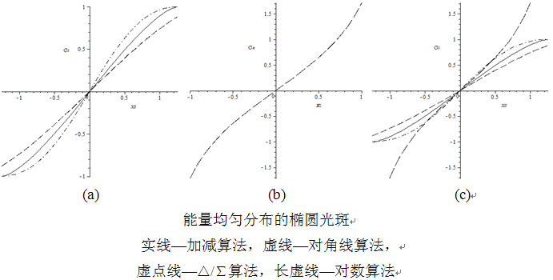
10.5
基于四象限探测器光电系统的光斑中心定位算法
Photoelectric
Technology
光电技术

Slide 14
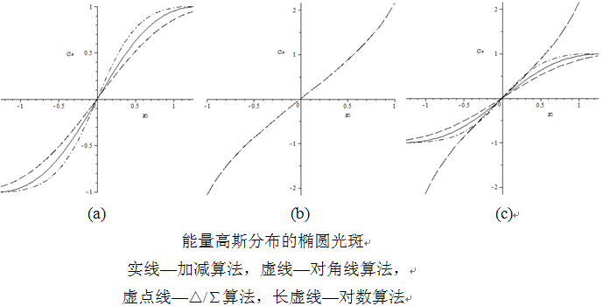
10.5
基于四象限探测器光电系统的光斑中心定位算法
Photoelectric
Technology
光电技术

Slide 15
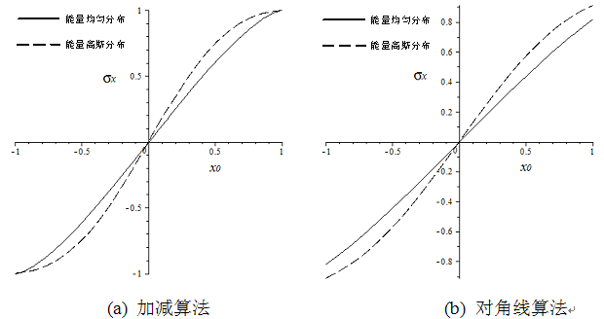
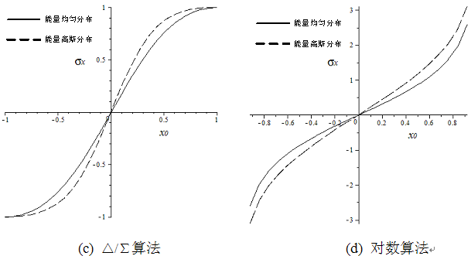
10.5
基于四象限探测器光电系统的光斑中心定位算法
Photoelectric
Technology
光电技术
光斑能量分布的影响

Slide 16
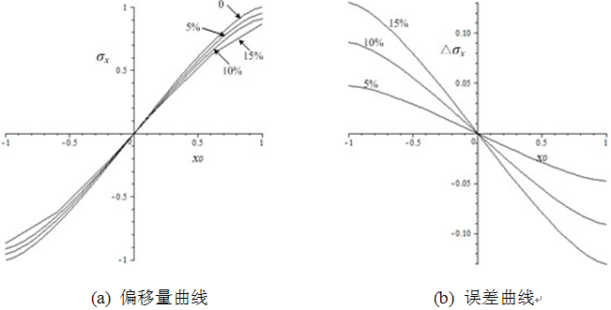
10.5
基于四象限探测器光电系统的光斑中心定位算法
Photoelectric
Technology
光电技术
背景光的影响
解决方法：
（1）加反向偏压（无光斑）
（2）增加光斑能量 （3）窄带滤波

Slide 17
实验测量及数据处理
10.5
基于四象限探测器光电系统的光斑中心定位算法
Photoelectric
Technology
光电技术
10.5
基于四象限探测器光电系统的光斑中心定位算法
Photoelectric
Technology
光电技术
光源部分：
使用650nm点状激光器RD650-50G3，其具体参数为：
输出波长：650 nm；
功率：50mW；
光斑形状：圆形。

Slide 18
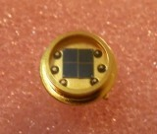
探测器部分：
芯片尺寸：6*6mm²；
光谱响应范围：400~1100nm；
峰值波长：940nm；
暗电流：1nA。

Slide 19
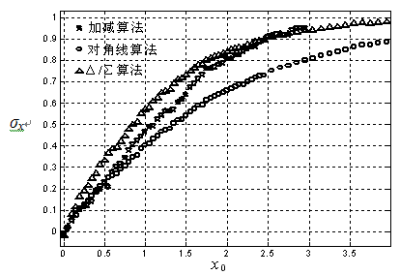
10.5
基于四象限探测器光电系统的光斑中心定位算法
Photoelectric
Technology
光电技术

